Slide 1
多媒体信息处理基础
李佳
媒体计算实验室 老人福祉科技实验室
lijia@hfut.edu.cn

Slide 2

加入课程QQ群：
2025多媒体信息处理基础QQ群
AI课程和科研软件推荐： https://hellojialee.github.io/2023/10/12/Tutorial4DL&CV/
研究小组学生分享： https://github.com/ReadingPapers/Report

Slide 3
教程与参考书
教材：《多媒体技术基础》，林福宗编，清华大学出版社，
参考书目：
  [1] Ze-Nian Li, Mark S. Drew. 多媒体技术教程。 机械工业出版社；2004
  [2]《多媒体技术》李小平等编著，北京理工大学出版社，2008.
  [3] 《信息检索：实现和评价搜索引擎》机械工业出版社

Slide 4
考核方式:
平时作业（20%）
2-3次， 准备一个作业本
考勤， 3次旷课即取消考试资格
课堂测试（20%）
实验报告（20%）
两次上机实验，按时参加、完成，并撰写实验报告实验报告。禁止抄袭或片段雷同
期末考试（40%）

Slide 5
关于实验
实验基础代码需要使用Python（相关课程已于2023版教学计划安排在了第3个学期），请提前学习基本语法和使用。网上资料很多
https://www.w3school.com.cn/python/index.asp

Slide 6
教学内容
第一部分： 多媒体技术基础
采集、存储、压缩、传输
第二部分：多媒体数据分析与管理
内容分析、检索
第三部分：多媒体处理新技术
基于深度学习的多媒体处理

Slide 7
教学内容
第一部分： 多媒体技术基础
第一章： 多媒体技术概述
第二章：多媒体数据存储与压缩
第三章：多媒体通信与传输

Slide 8
第1章： 多媒体技术概述
1.1 多媒体技术简介
1.2 多媒体软硬件系统
1.3 多媒体研究对象
1.4 多媒体技术发展的关键技术

Slide 9
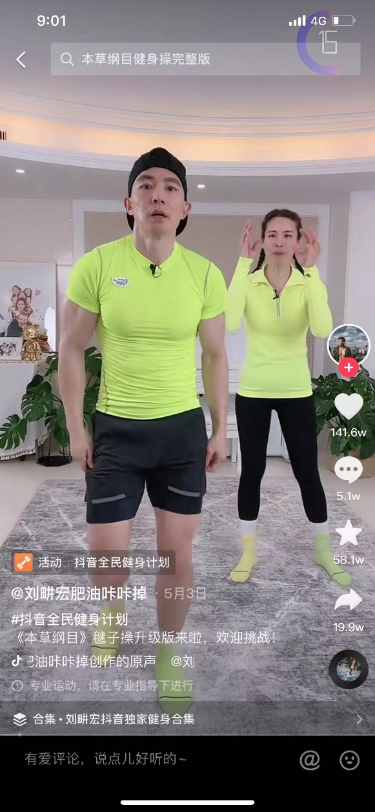
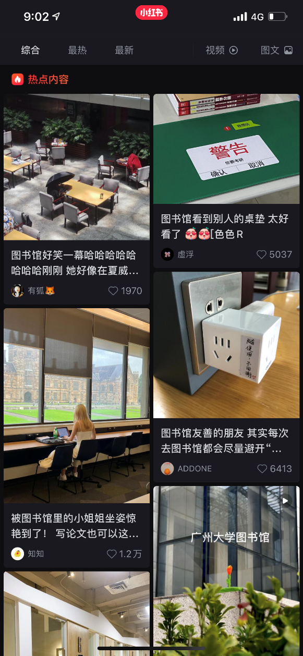
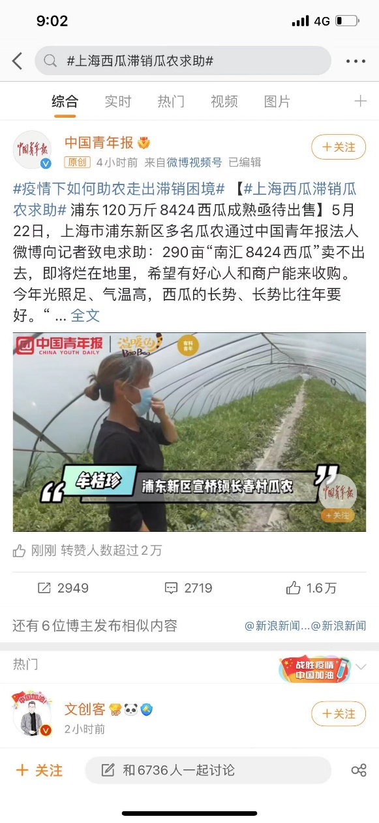
1.1多媒体技术简介

Slide 10







1.1 多媒体技术简介

Slide 11

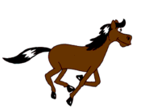
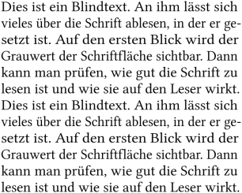
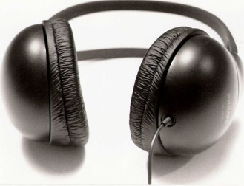
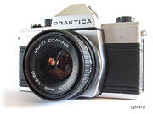
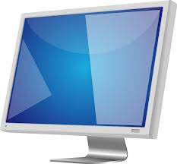
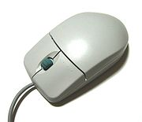
1.1 多媒体技术简介
多媒体（multimedia）：在计算机系统中，组合两种或两种以上信息传递载体的综合，是一种人机交互式信息交流和传播媒体的形式。
文本
语音
动画
图像
显示
交互

Slide 12
1.1 多媒体技术简介
多媒体和多模态的区别（multimedia vs multimodal）：
这两个概念的区分目前仍在讨论中，并没有公论。相对一致的看法是：两者的区分主要是视角的不同，“多模态”突显的是语篇建构的方式或模式；“多媒体”突显的是技术手段或工具。
多媒体是从视频和计算机两个领域的需求出发，按照各自的技术思路和商业目的，殊途同归地发展而形成的。因此很难形成对多媒体的共识。
多媒体技术从问世之日起，便一直伴随着一些相关的技术在不断地发展和完善，因而使得当时有不少业内专家担心给出的定义跟不上其内涵的变化。

Slide 13
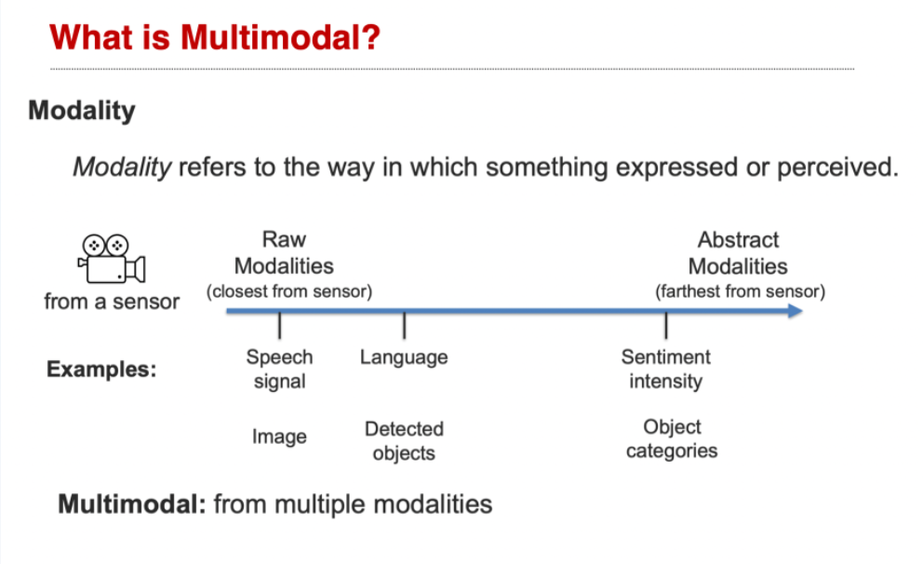
1.1 多媒体技术简介
多媒体和多模态的区别（multimedia vs multimodal）：

Slide 14
1.1 多媒体技术简介
多媒体和多模态的区别（multimedia vs multimodal）：
对“多媒体”概念的普遍认识：
多媒体必须是由计算机领域中的媒体与电视领域中的媒体互相结合的产物；
多媒体必须具有交互功能。

Slide 15
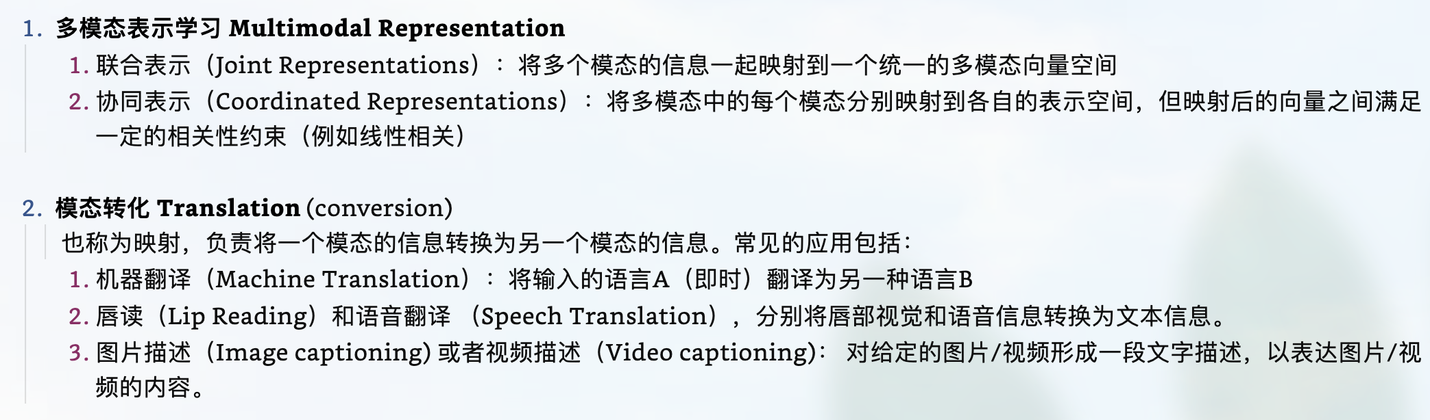
1.1 多媒体技术简介
多模态学习（5个方面）
课后了解：CLIP vs Chameleon(原生多模态模型)
[R] Multimodal machine learning: A survey and taxonomy, TPAMI 2018

Slide 16
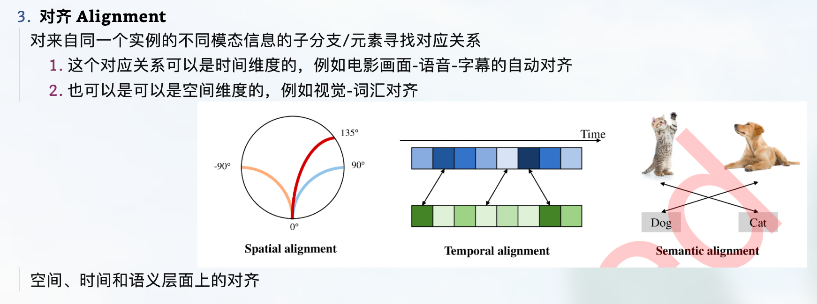
1.1 多媒体技术简介
多模态学习（5个方面）
[R] Multimodal machine learning: A survey and taxonomy, TPAMI 2018

Slide 17
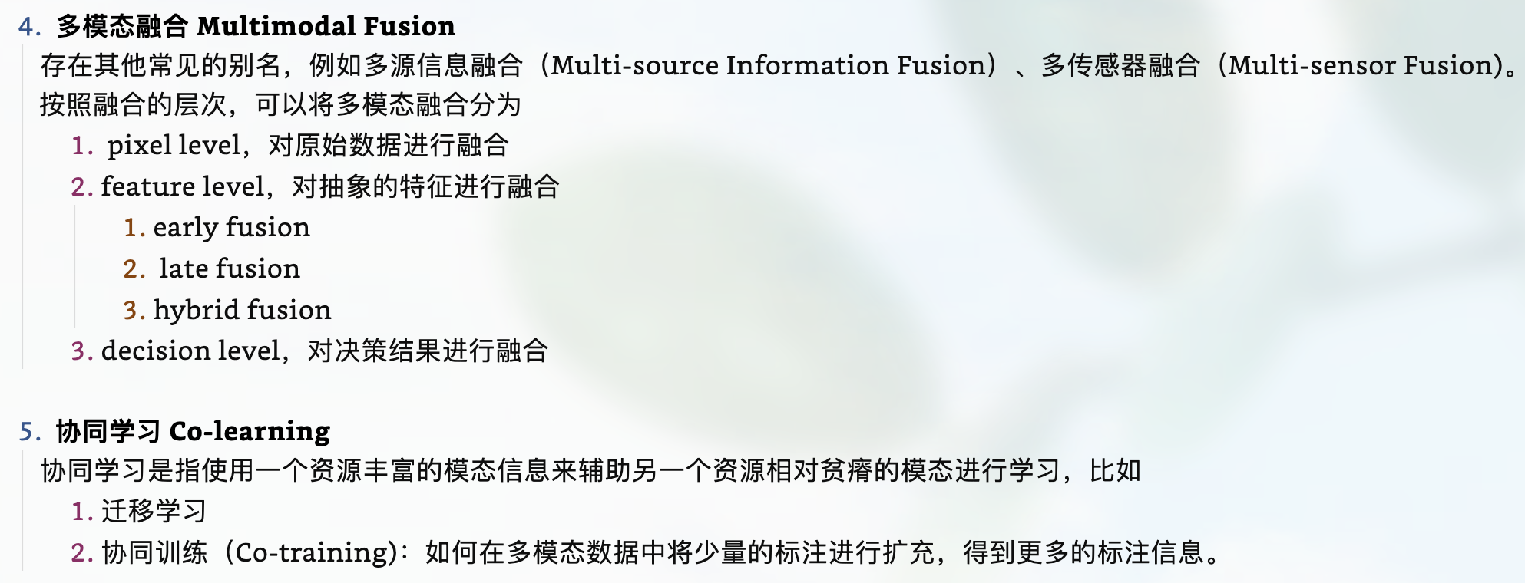
1.1 多媒体技术简介
多模态学习（5个方面）
[R] Multimodal machine learning: A survey and taxonomy, TPAMI 2018

Slide 18
什么是多媒体信息处理？
1.1 多媒体信息处理简介
多媒体信息处理主要研究多媒体数据的采集、存储、压缩、传输、管理，是当今信息技术领域发展最快、最活跃的技术。
采集
存储/压缩
管理
传输

Slide 19
多媒体的由来
1.1 多媒体技术简介
计算机世界是人类物质物质世界的数字化
多媒体系统是仿身体对外界信息的感知设计的。
人的五官之中，眼睛和耳朵获取了超过90%的信息
  眼－视觉 – 图像、视频、动画、文字
  耳－听觉 – 音频
  皮肤-触觉 – 交互
信息的采集，传输与处理，反馈，构成了多媒体系统
人的身体就是一个多媒体系统

Slide 20
多媒体的应用领域
1.1 多媒体技术简介
需求驱动着
技术的进步
娱乐
教育与培训
多媒体办公系统
通信系统
医疗影像及诊断系统
各种咨询服务和广告宣传方面
多媒体电子出版物方面

Slide 21
1.2 多媒体软硬件系统
利用计算机技术和数字通信网技术来处理和控制多媒体信息的系统；它能对多媒体信号进行存储，传输，处理，并通过人们能够感知的方式重现出来
播放器、检索系统
视频制作系统
Windows
编解码技术
数据采集与存储
应用软件
多媒体开发工具
多媒体操作系统
多媒体驱动程序
多媒体计算机硬件

Slide 22
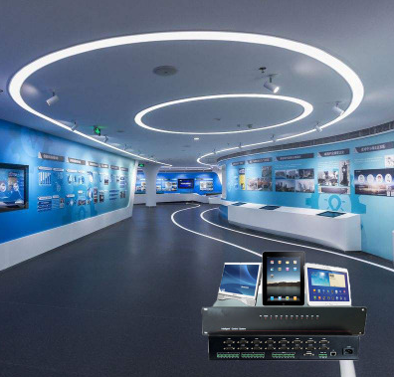
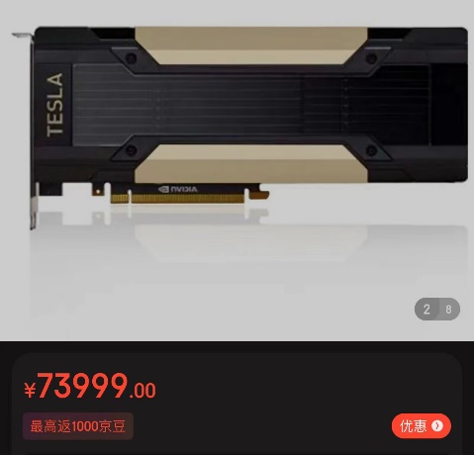
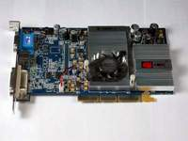
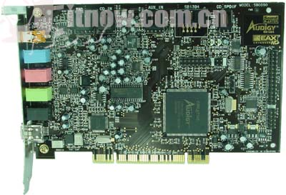
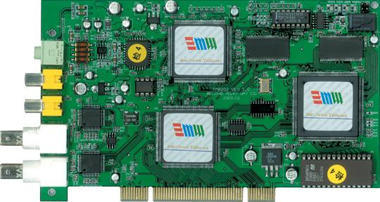
多媒体硬件
1.2 多媒体软硬件系统
⑴计算机
PC、图形工作站
⑵多媒体板卡
视频卡、显示卡、音频卡、

Slide 23
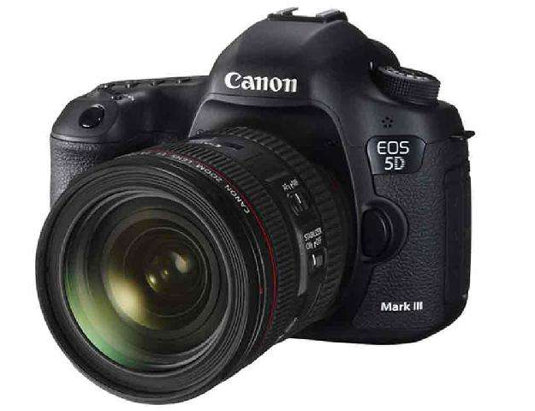
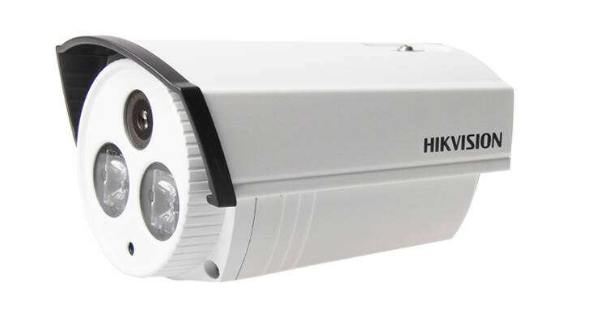
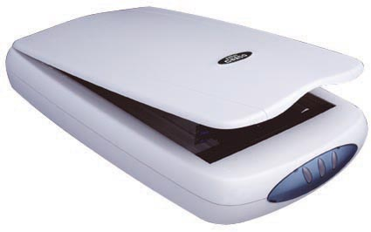
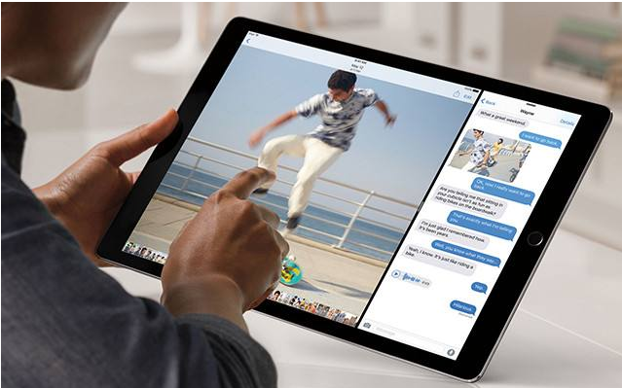
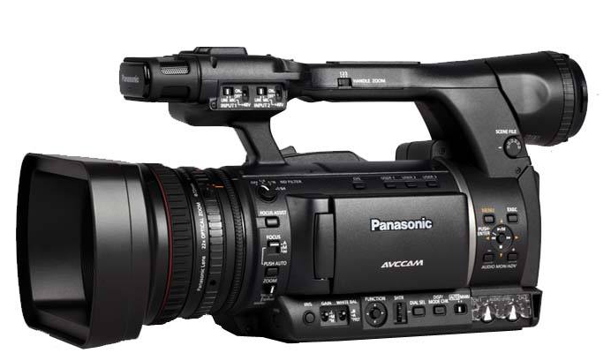
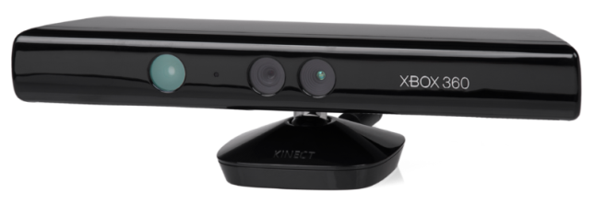
1.2 多媒体软硬件系统
⑶多媒体外部设备
摄像头
扫描仪
数码相机
触摸屏
数码摄像机
Kinect

Slide 24
1.2 多媒体软硬件系统
例子： 色觉的三变量性及其定量化
Young-Helmholtz 三色学说
历史上，为了解释色觉的成因提出过关于颜色的三色学说。 先是 Young 根据红、绿、蓝三原色可以产生各种色调和灰度的混色规律，提出了一个三色 假说。该假说假设视网膜上有三种神经纤维，每一种纤维的兴奋引起一种原色的感觉。之 后，Helmholtz 进一步对三色假说作了补充。提出光谱的不同成分引起三种纤维不同比例 的兴奋，它们有不同的兴奋曲线的假说。该假说能够很好地解释颜色混合现象，并且以后 为对人的视觉器官的研究所证实。研究发现，在人的视网膜上存在两种分别称为柱状细胞 和锥状细胞的感光细胞。柱状细胞灵敏度高，能够感受很微弱的光;锥状细胞虽然灵敏度 低，但能够很好地区分颜色。

Slide 25
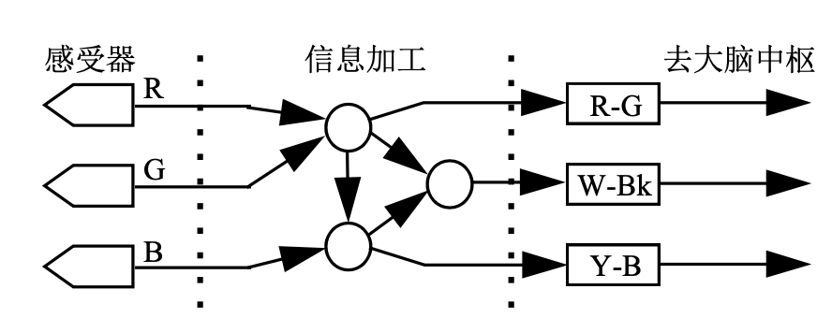
1.2 多媒体软硬件系统
例子： 色觉的三变量性及其定量化
颜色视觉机制模型

Slide 26
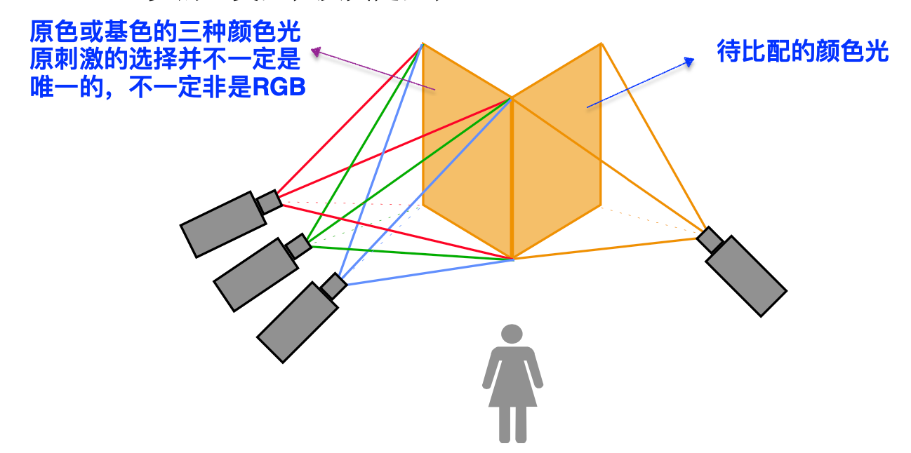
1.2 多媒体软硬件系统
例子： 色觉的三变量性及其定量化
色比配实验
Hint：颜色不仅是 依赖于光的波长的物理量，同时也是依赖于人的感觉的心理量
Notes:
人们就已经注意到了任何颜色的光都可以用不超过三个适当选择的独立
的光通过调节其强度来进行比配。这个过程称为配色。这就是所谓的视觉的三色性现象
当选 用红、绿、蓝三种色光为基色光时，相应的表色系统称为 RGB 表色系统。

Slide 27
1.2 多媒体软硬件系统
例子：声音信号的量化
声音数字化三要素
采样频率：每秒钟抽取声波幅度样本的次数采样频率越高声音质量越好数据量也越大。11.025kHz、 22.05 kHz、 44.1 kHz
量化位数：每个采样点用多少二进制位表示数据范围量化位数越多音质越好数据量也越大。 8位＝256 、16位＝65536
声道数：使用声音通道的个数
Hint：语言信号一般采用非均匀量化，让不同强度的语音信号获得相同的量化信噪比

Slide 28
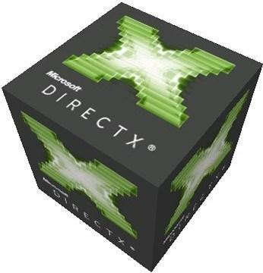



1.2 多媒体软硬件系统
多媒体软件开发系统
  DirectX： Windows平台，MPC播放器
  FFMPEG：linux平台， mplayer播放器
  VLC: 跨平台， VCL播放器
  OpenGL：跨平台， 3D开发
Notes:
DirectX（Direct eXtension，简称DX）是由微软公司创建的多媒体编程接口，是一种应用程序接口（API）。DirectX可以让以windows为平台的游戏或多媒体程序获得更高的执行效率，加强3D图形和声音效果，
FFmpeg在Linux平台下开发，可以用来记录、转换数字音频、视频，并能将其转化为流的开源计算机程序。同样也可以在其它操作系统环境中编译运行，许多FFmpeg的开发人员都来自MPlayer项目，而且当前FFmpeg也是放在MPlayer项目组的服务器上。项目的名称来自MPEG视频编码标准，前面的"FF"代表"Fast Forward"。 FFmpeg编码库可以使用GPU加速。
VLC Media Player（VLC多媒体播放器），是VideoLAN品牌产品，支持众多音频与视频解码器及文件格式，并支持DVD影音光盘，VCD影音光盘及各类流式协议。它融合了FFmpeg计划的解码器与libdvdcss程序库使其有播放多媒体文件及加密DVD影碟的功能。
OpenGLOpen Graphics Library是用于渲染2D、3D矢量图形的跨语言、跨平台的应用程序编程接口（API）。这个接口由近350个不同的函数调用组成，用来从简单的图形位元绘制复杂的三维景象。常用于CAD、虚拟实境、科学视觉化程式和电子游戏开发

Slide 29
1.3 多媒体研究的对象
文 本
图 形
图 像
动 画
音 频
视 频

Slide 30
文本：人们常用的各种文字和符号
1.3 多媒体研究的对象
人机交互早期出现的媒体；
存储空间小，易与处理；
可呈现的内容精确；
可视化差，吸引力小；
各类文字和符号

Slide 31
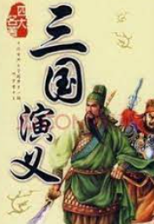
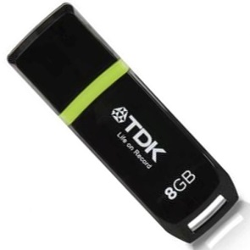

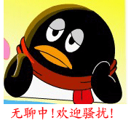
文本的特点
1.3 多媒体研究的对象
优点：
存储需要的资源较少；
1.3万
传递信息准确，便于检索；
缺点：
不够形象化
文本太无聊了！

Slide 32
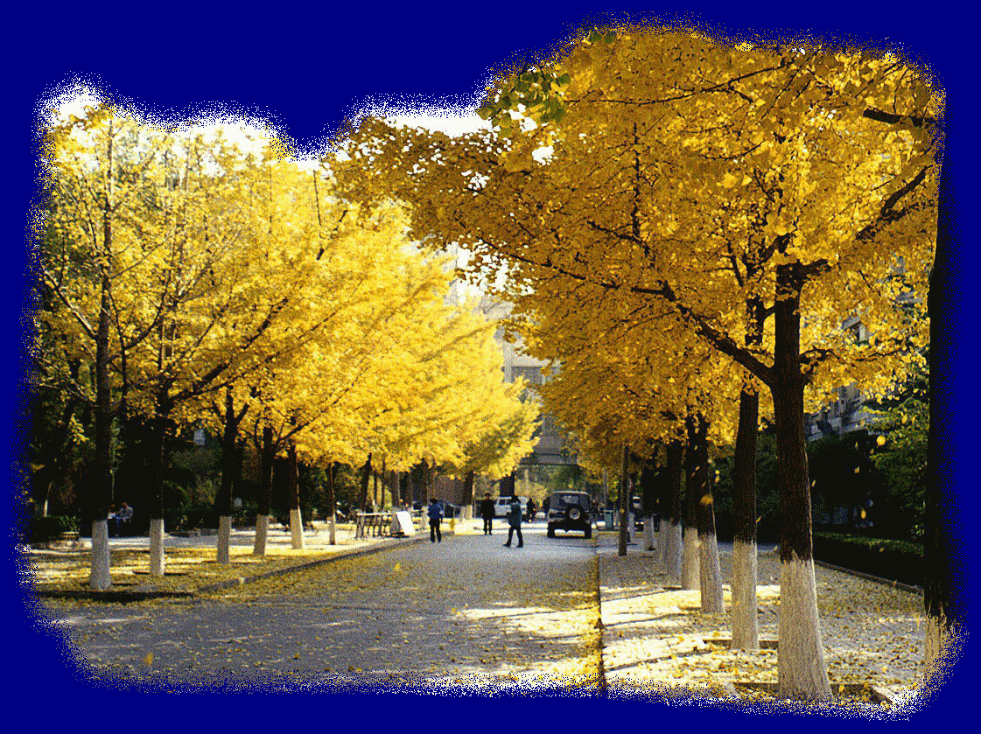
位图图像对象是通过采用像素点来描述图像。它具有位置和强度两种信息。
1.3 多媒体研究的对象
图像是所有具有视觉效果的画面，是人类社会活动中最常用的信息载体。
用像素点描述的自然影像

Slide 33



矢量图形对象
1.3 多媒体研究的对象
通过计算而描述的矢量图形
矢量图使用点、线段、曲线等矢量图形来描述对象。同时矢量图形还可以包含了色彩和位置信息，使矢量图能够较为逼真的描述对象。矢量图可以无限放大，不会失真。

Slide 34
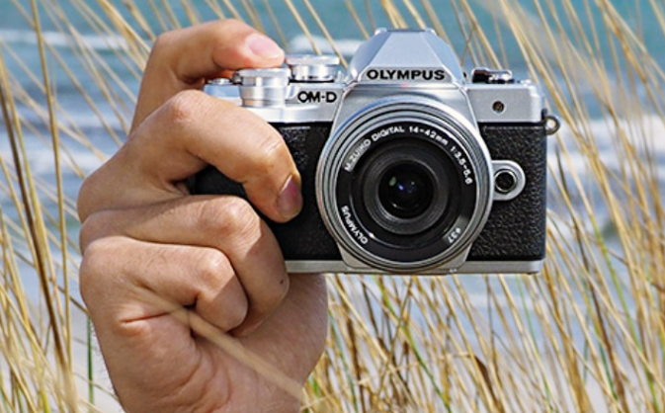
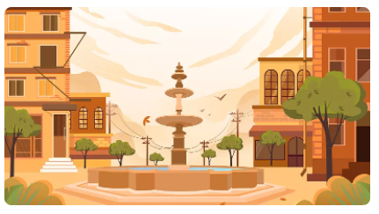
位图和矢量图的区别
1.3 多媒体研究的对象
位图使用像素点来描述对象。在位图中，上面我们看到的图像由每一个网格中的像素点的位置和色彩值来决定。位图放大会失真。
矢量图使用点、线段、曲线等矢量图形来描述对象。同时矢量图形还可以包含了色彩和位置信息，使矢量图能够较为逼真的描述对象。矢量图可以无限放大，不会失真。

Slide 35
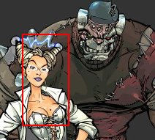


位图和矢量图的区别
1.3 多媒体研究的对象
位图
矢量图

Slide 36

1.3 多媒体研究的对象
动画是指由许多帧静止的画面，以一定的速度（如每秒16张）连续播放时，肉眼因视觉残象产生错觉，而误以为画面活动的作品。

Slide 37









1.3 多媒体研究的对象
单画面矢量动画
计算得出
多画面帧动画
FRAME 01 FRAME 02 FRAME 03 FRAME 04 FRAME 05 FRAME 06 FRAME 07
多帧组成
单画面矢量动画、多画面帧动画

Slide 38
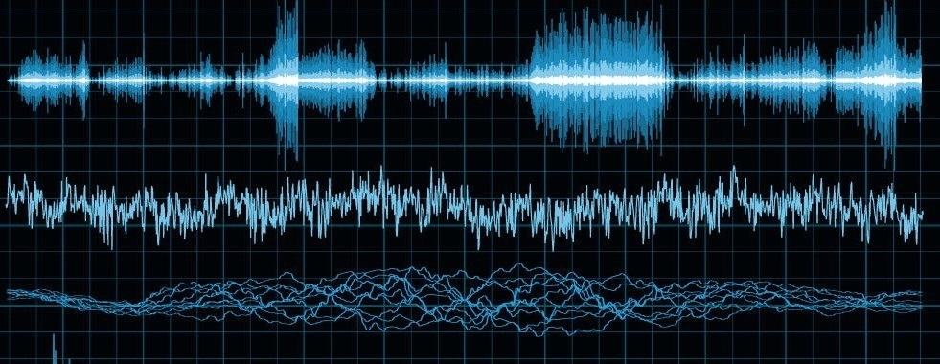
音频对象
1.3 多媒体研究的对象
采用固定的频率，对声音信号进行采样（量化），并将结果以某种特定的格式存储下来

Slide 39
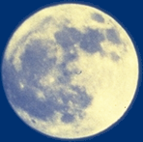
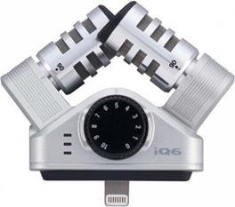

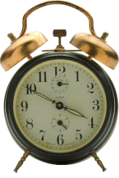

1.3 多媒体研究的对象
● midi音频(乐器数字接口文件，声音组合有限)
● wav音频(波形文件，基本无损，数据量大)
● mp3压缩音频（舍弃无压缩PCM音频资料中对人类听觉不重要的部分）
音频数字信号、压缩音频信号

Slide 40
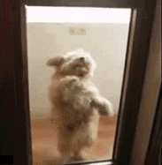
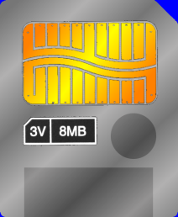
视频对象
1.3 多媒体研究的对象
连续的图像变化每秒超过24帧（frame）画面以上时，根椐视觉暂留原理，人眼无法辨别每副单独的静态画面，看上去是平滑连续的视觉效果。这样的连续画面叫视频。
数字信号
镜头
CCD 译码器 存储介质
物体
电荷耦合元件
Notes:
CCD，英文全称：Charge coupled Device，中文全称：电荷耦合元件。CCD是一种半导体器件，能够把光学影像转化为数字信号。
可以被称为 CCD 图像传感器。在它上面有许多排列整齐的电容，能感应光线，把影像转化为数字信号，从而拍摄出照片。

Slide 41
1.4 多媒体技术发展的关键技术
采集技术：利用传感器收集数据，转化成媒体文档
存储技术：DVD、大容量硬盘解决了多媒体信息的存储问题；
网络传输技术：高速计算机网络可以传送多媒体信息；
媒体检索技术：基于内容的检索；
多媒体压缩技术：JPG，H.264等等
人机交互技术： 鼠标键盘，Kinect
分布式处理技术： 云计算和云存储

Slide 42
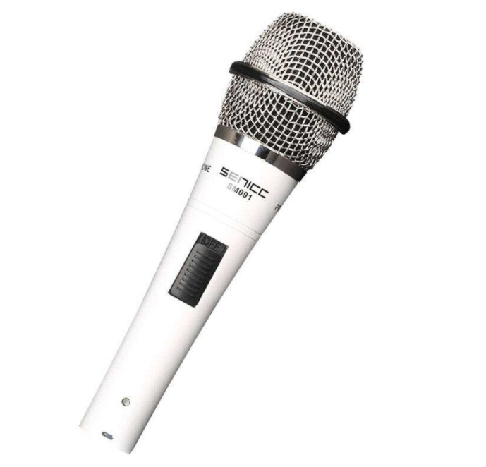
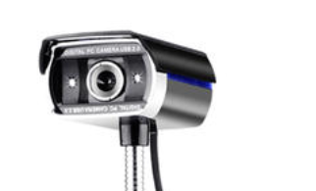
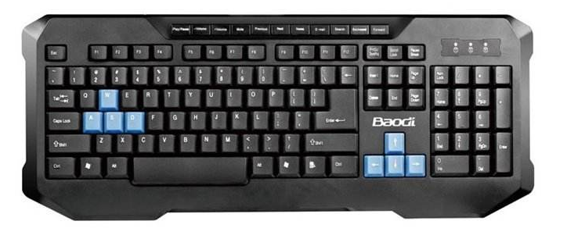
多媒体数据采集技术
1.4 多媒体技术发展的关键技术
多媒体数据的采集是将传感器获得的信号，通过数字化变成多媒体文档的过程。
常用采集设备包括键盘、摄像头、麦克风等等

Slide 43

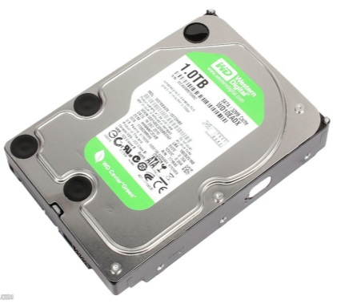
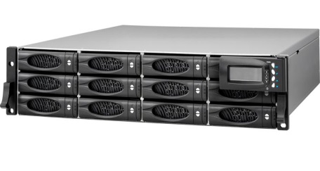

多媒体数据存储技术
1.4 多媒体技术发展的关键技术
多媒体信息需要大量的存储空间。因此，存储技术是影响多媒体应用发展的重要因素。高效快速的存储设备是多媒体系统的基本部件之一.
常用存储设备包括光盘系统，硬盘，磁盘阵列等等
近两年，云存储发展迅速

Slide 44
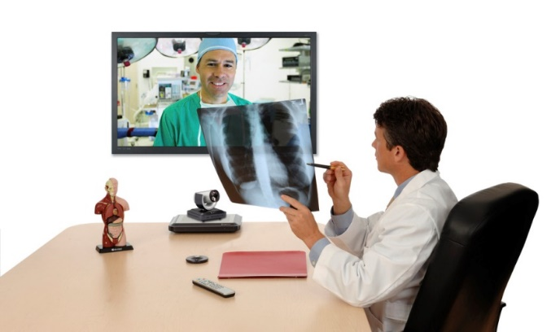
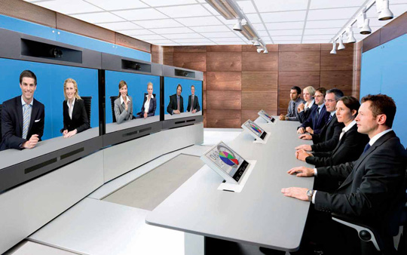
多媒体传输技术
1.4 多媒体技术发展的关键技术
计算机系统以网络为中心，多媒体技术、网络技术和通信技术相结合出现了许多令人振奋的应用领域，如可视电话、电视会议、视频点播以及以分布式多媒体系统为基础的计算机支持协同工作系统，这些应用很大程度上影响了人类的生活和工作方式。

Slide 45
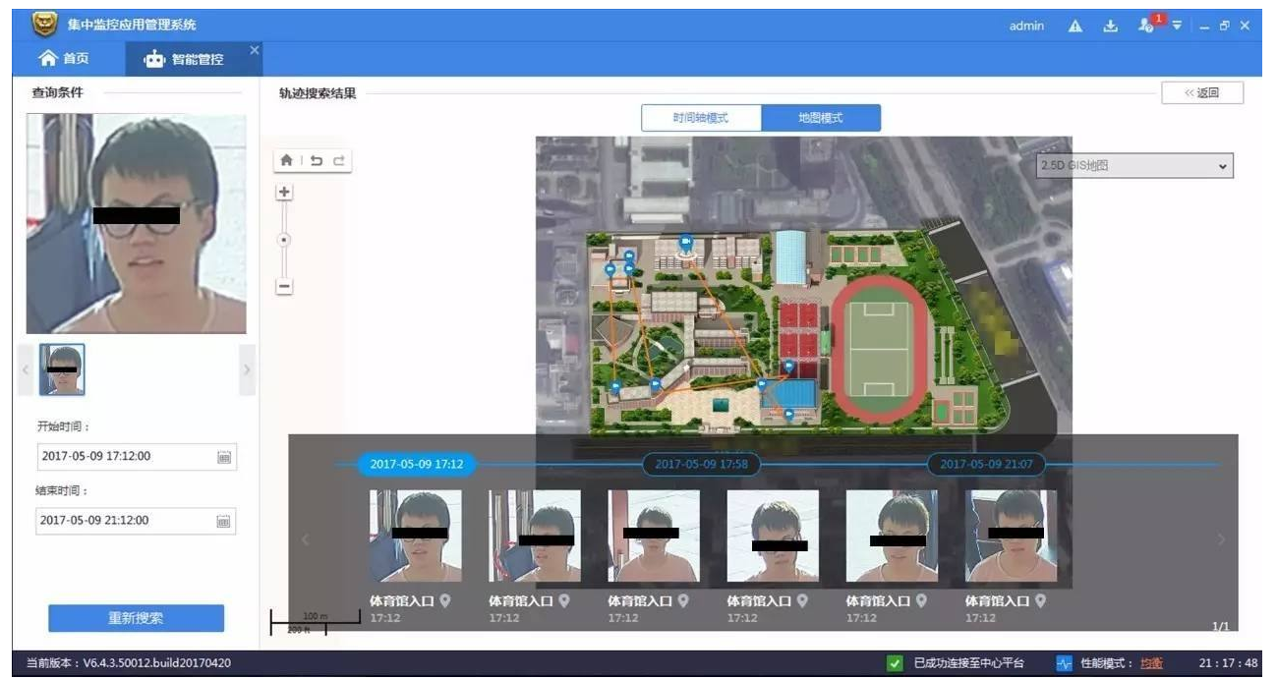
多媒体检索技术
1.4 多媒体技术发展的关键技术
基于内容的多媒体检索：对于给定输入，以查找具有相同或相似内容的其他媒体。

Slide 46
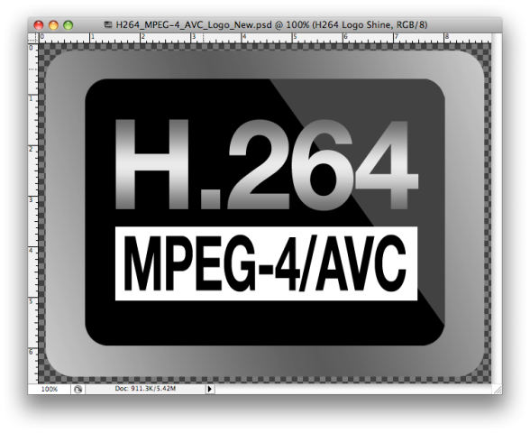

多媒体数据压缩技术
1.4 多媒体技术发展的关键技术
在多媒体计算机系统中要表示、传输和处理声文图信息，特别是数字化图像和视频要占用大量的存储空间，因此高效的压缩和解压缩算法是多媒体系统运行的关键。

Slide 47
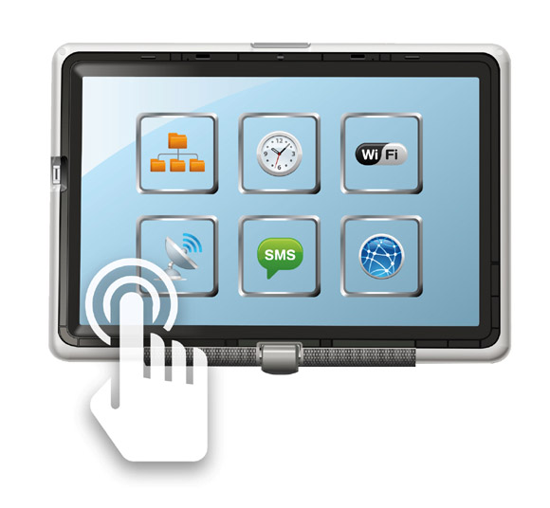

多媒体人机交互技术
1.4 多媒体技术发展的关键技术
通过计算机输入、输出设备，以有效的方式实现人与计算机对话的技术。它包括机器通过输出或显示设备给人提供大量有关信息及提示请示等，人通过输入设备给机器输入有关信息，回答问题及提示请示等。

Slide 48

多媒体云处理技术
1.4 多媒体技术发展的关键技术
云计算和云存储是一种通过Internet以服务的方式提供动态可伸缩的虚拟化的资源处理模式。这种模式对用户所申请的资源，提供便捷的、按需的、随时随地的网络访问。

Slide 49

1.5 多媒体系统应用实例
智能门禁系统硬件包括：
服务器
交换机
闸机
终端

Slide 50
1.5 多媒体系统应用实例
智能门禁系统软件包括：
平台系统
账户管理
人员登记
终端管理
嵌入式功能
。。。。。

Slide 51

1.5 多媒体系统应用实例
智能门禁系统算法：
人脸检测
人脸识别

